Slide 1
西西弗书店的逆势生长路 ——服务业区位因素及变化
朝阳区线上课堂·高一年级地理
清华附中朝阳学校 贺小婧

Slide 2
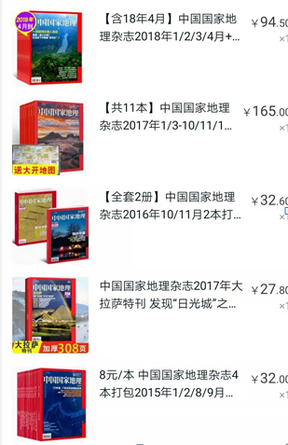
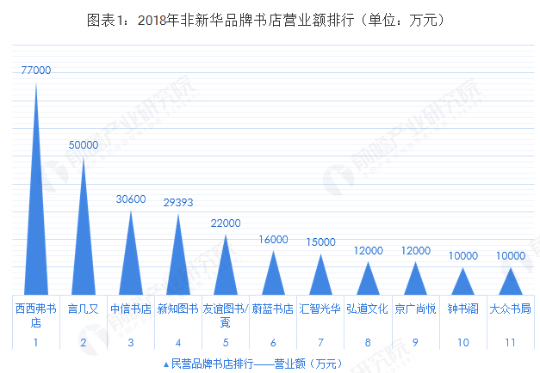
大家平常一般通过什么渠道买书？
2007—2010年，中国民营书店倒闭了1万余家

Slide 3
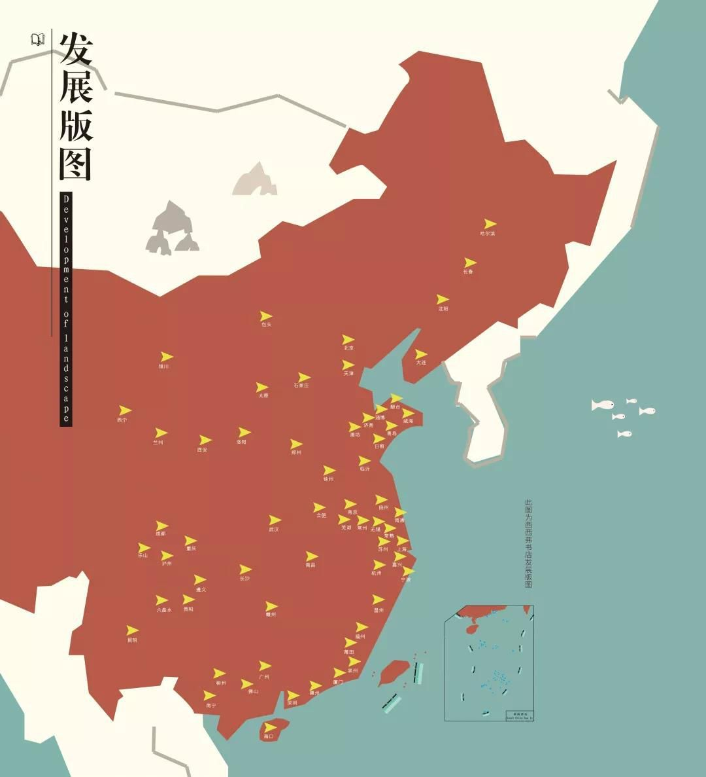
西西弗书店的逆势生长路
传统书店黑暗十年
2018
1993
1997
2001
2007
2008
2011
2013
2017
进入重庆
进入成都
进入深圳
进入天津
新开店83家
诞生于
贵州遵义
贵州省内最大书店
决定转型
走出贵州
…
增加子品牌
1.0时代
2.0时代
3.0时代…
早期贵州 · 西西弗

Slide 4
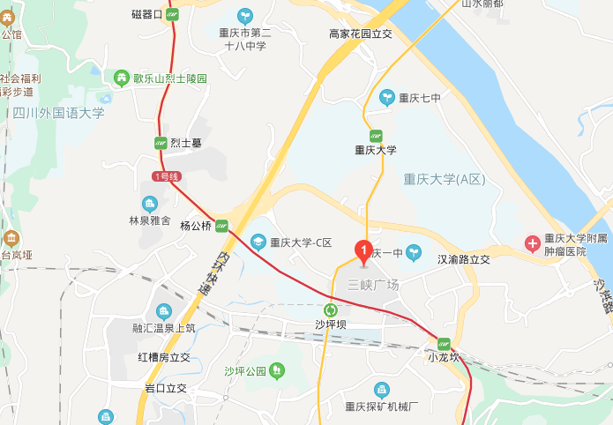
西西弗书店的逆势生长路
传统书店黑暗十年
2018
1993
1997
2001
2007
2008
2011
2013
2017
进入重庆
进入成都
进入深圳
进入天津
新开店83家
诞生于
贵州遵义
贵州省内最大书店
决定转型
走出贵州
…
增加子品牌
1.0时代
2.0时代
3.0时代…

Slide 5
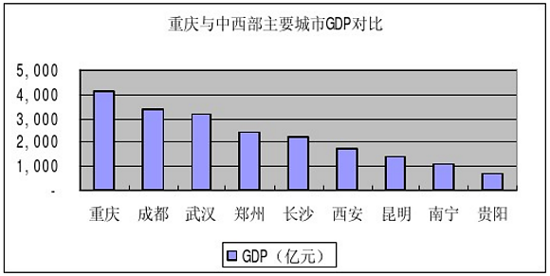
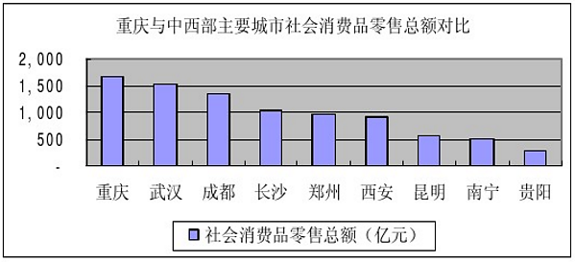
西西弗书店的逆势生长路
市场需求大
1.0时代→2.0时代
任务一：重庆·沙坪坝商圈发展实体书店的有利区位条件
1）WHY重庆？
资料：重庆是国家历史文化名城、长江上游地区的经济中心，西南地区综合交通枢纽。
07年时重庆几乎无大型实体书店，重庆政府秉着“文化开放”的政策，给予文化产业资金、租金等多方面的支持。
重庆与中西部主要城市经济数据对比（ 2008年）

Slide 6
西西弗书店的逆势生长路
1.0时代→2.0时代
任务一：重庆·沙坪坝商圈发展实体书店的有利区位条件
1）WHY重庆？
资料：重庆是国家历史文化名城、长江上游地区的经济中心，西南地区综合交通枢纽。
07年时重庆几乎无大型实体书店，重庆政府秉着“文化开放”的政策，给予文化产业资金、租金等多方面的支持。
市场需求大、历史文化气息浓厚、交通便利、
政府资金、政策支持……

Slide 7
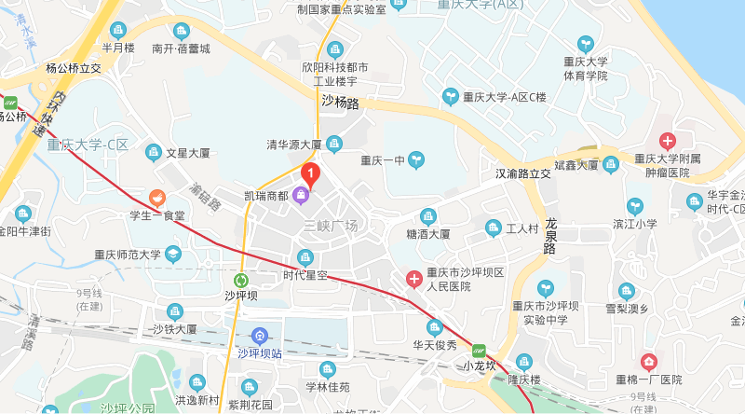
西西弗书店的逆势生长路
1.0时代→2.0时代
市场
任务一：重庆·沙坪坝商圈发展实体书店的有利区位条件
2）WHY沙坪坝商圈？
历史文化
2008年资料：沙坪坝是全国的先进文化区，区内有19所高等院校，87所全市最好的中小学，历史文化积淀深厚。全区90万常住人口中有30多万学生，8万多科技教育工作者，是西部的人才聚集区。
劳动力
沙坪坝商圈是重庆仅次于解放碑商圈的最大次级商圈，平均客流量超过10万人次/日，节假日20万-30万人次/日。商圈内主要为高收入、高文化水平人群，消费力较强，是极具文化艺术特色的商业文化中心。
沙坪坝商圈拥有多条公交线路停经。全国铁路集装箱网络重庆中心站、西南地区最大铁路编组站和国家二级火车站等七个火车客货站棋布于此。国道、省道等高等级公路五条，成渝、渝长、上界高速公路纵横域内。
交通

Slide 8
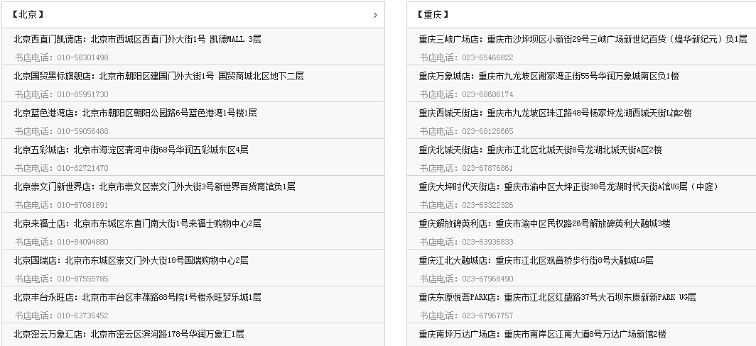
西西弗书店的逆势生长路
2.0时代

Slide 9
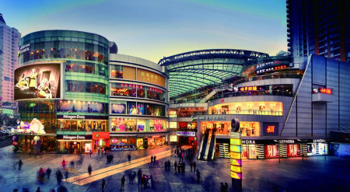
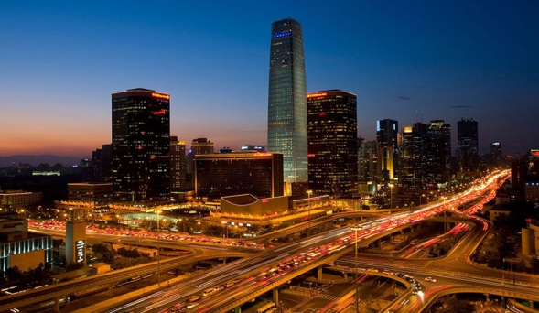
西西弗书店的逆势生长路
2.0时代
西西弗选址在大型购物商场或中心商圈的优势条件？
交通便利；
客流量大，辐射范围广；
内部服务类型齐全，服务级别较高…
重庆·龙湖北城天街
服务业是为社会生产和生活服务的产业。
北京·国贸三期

Slide 10
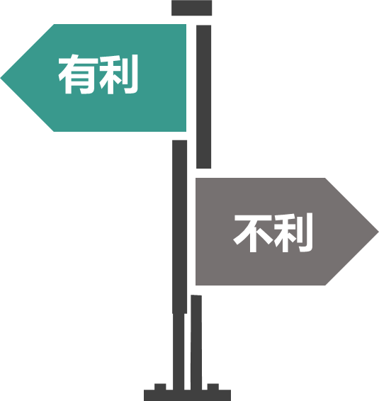
西西弗书店的逆势生长路
2.0时代
任务二：服务业的集聚效应会给商家带来哪些利弊？
重庆·龙湖北城天街
同种类服务业较多，竞争激烈
共享基础设施，降低交易成本
方便信息和技术的获取
减少消费者的交通费用、时间、精力，吸引更多客流
北京·国贸三期

Slide 11
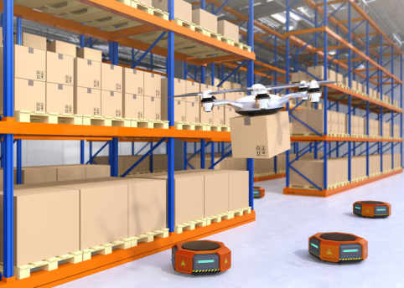
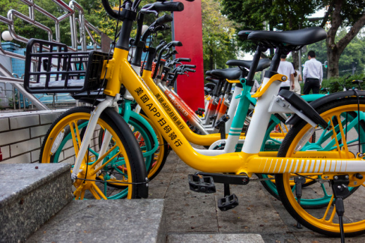
西西弗书店的逆势生长路
3.0时代启动
传统服务业与技术融合
为适应新兴服务业的挑战，西西弗做出了哪些转变？
2018年
启动25年首次全面高阶人才招储
西西弗物流体系武汉全国中心仓正式投入运营
运用技术对客群细分定位，开创不同产品线
2019
与数字阅读平台共同推出联名书单及互动活动
2020
新增线上购买渠道，上线城市微店
未来
将运用计算机技术，建立消费轨迹模型，以实现精准的文化、产品和互动复合服务

Slide 12
西西弗书店的逆势生长路
西西弗书店选址时，考虑的区位因素有哪些？
劳动力
集聚
交通
运输
网络信息技术
政策法规
市场
历史
文化
劳动力素质
人口规模、人口平均消费水平、居民消费偏好

Slide 13
服务业的分类
布局均衡
非商业性服务业区位选择时主要考虑什么？
商业性服务业
基础教育、公共卫生……
不以营利为目的
以营利为目的
零售、餐饮、住宿、
金融、娱乐……
非商业性服务业

Slide 14
任务三：归纳影响服务业区位选择的因素及其变化
小结：
服务业区位因素
市场
交通
集聚
劳动力
历史文化
政策法规
变化
均衡化为区位选择原则
商业性服务业
非商业性服务业
更多考虑网络信息技术、劳动力素质，及政策法规、个人情感等

Slide 15
谢谢您的观看
北京市朝阳区教育研究中心 制作

